Slide 1
상권분석
순천향대학교
컴퓨터시스템연구실
컴퓨터공학과/22.08.01/강민서

Slide 2
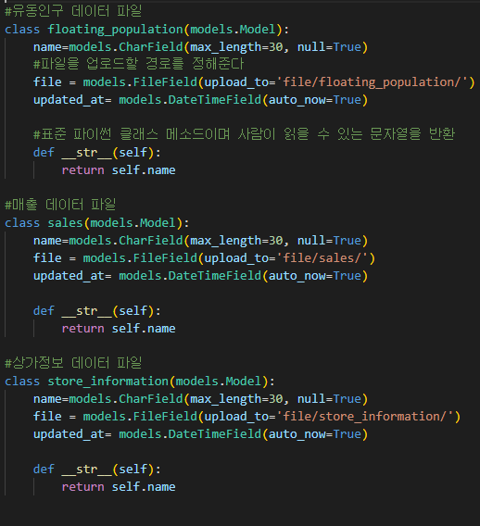
django
+ model 생성 (models.py)
-> 유동인구, 매출, 상가정보 파일 model들을 생성한다

Slide 3
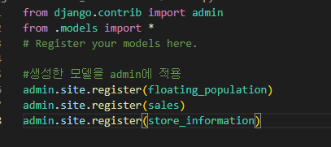
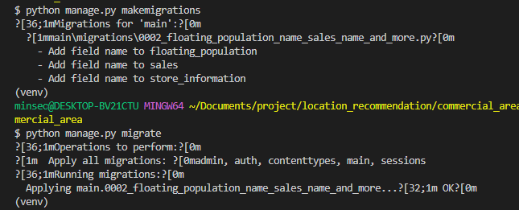
django
+ model 적용
admin.py

Slide 4
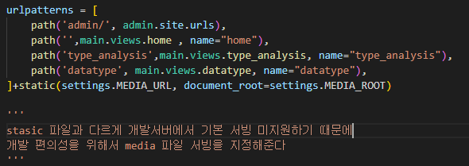
django
+ model 적용
urls.py

Slide 5
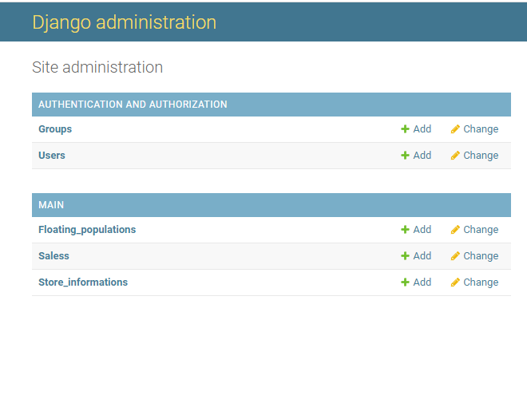
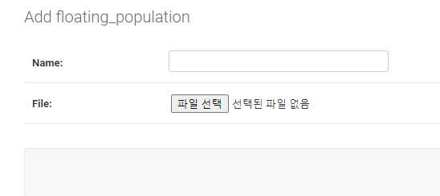
django
+ model 적용 확인

Slide 6
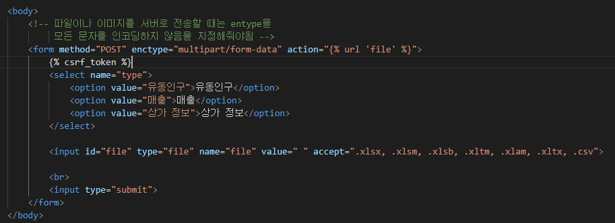
django
+파일 업로드

Slide 7
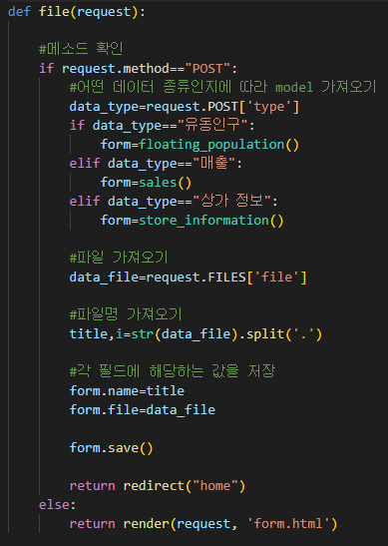
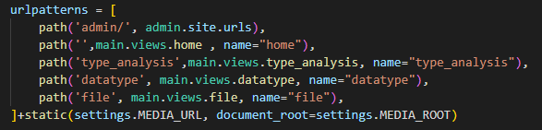
django
+파일 업로드

Slide 8
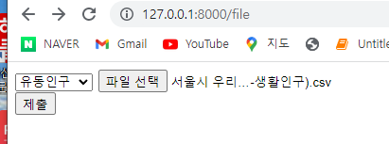
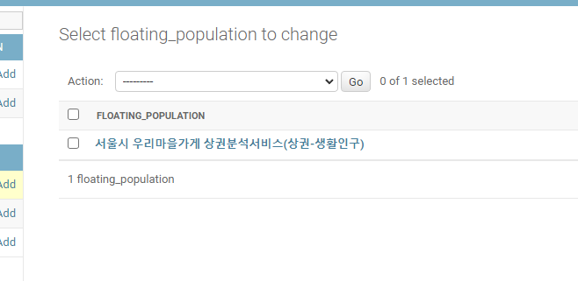
django
+파일 업로드

Slide 9
서비스
+상권정보(소상공인시장진흥공단)
- 월 평균 추정매출 분석
- 월 평균 배달주문건수
- 업종 수
- 충청남도 주요 매출 정보
일일 평균 유동인구
-> 교통 : 아산시 정류장(시내버스, 택시, 시외버스)
-> 주차장 : 아산시 주차장

